Slide 1
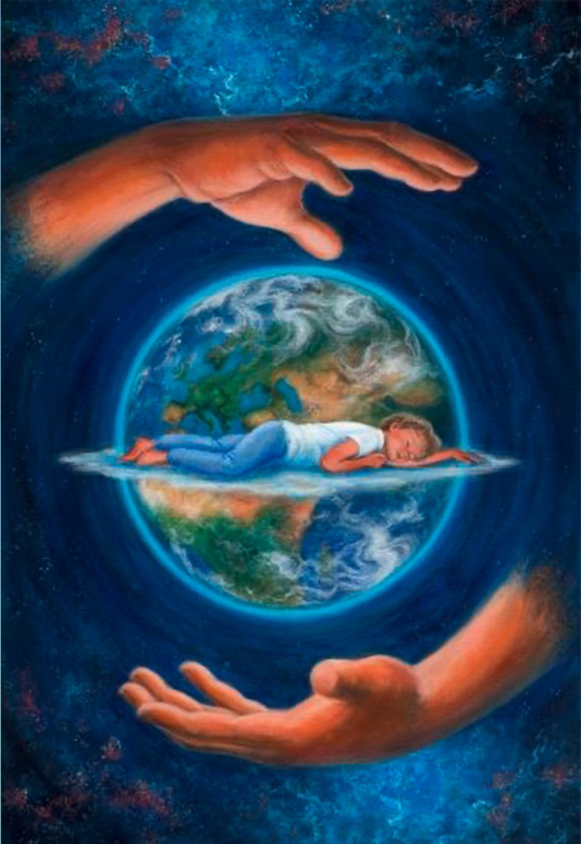
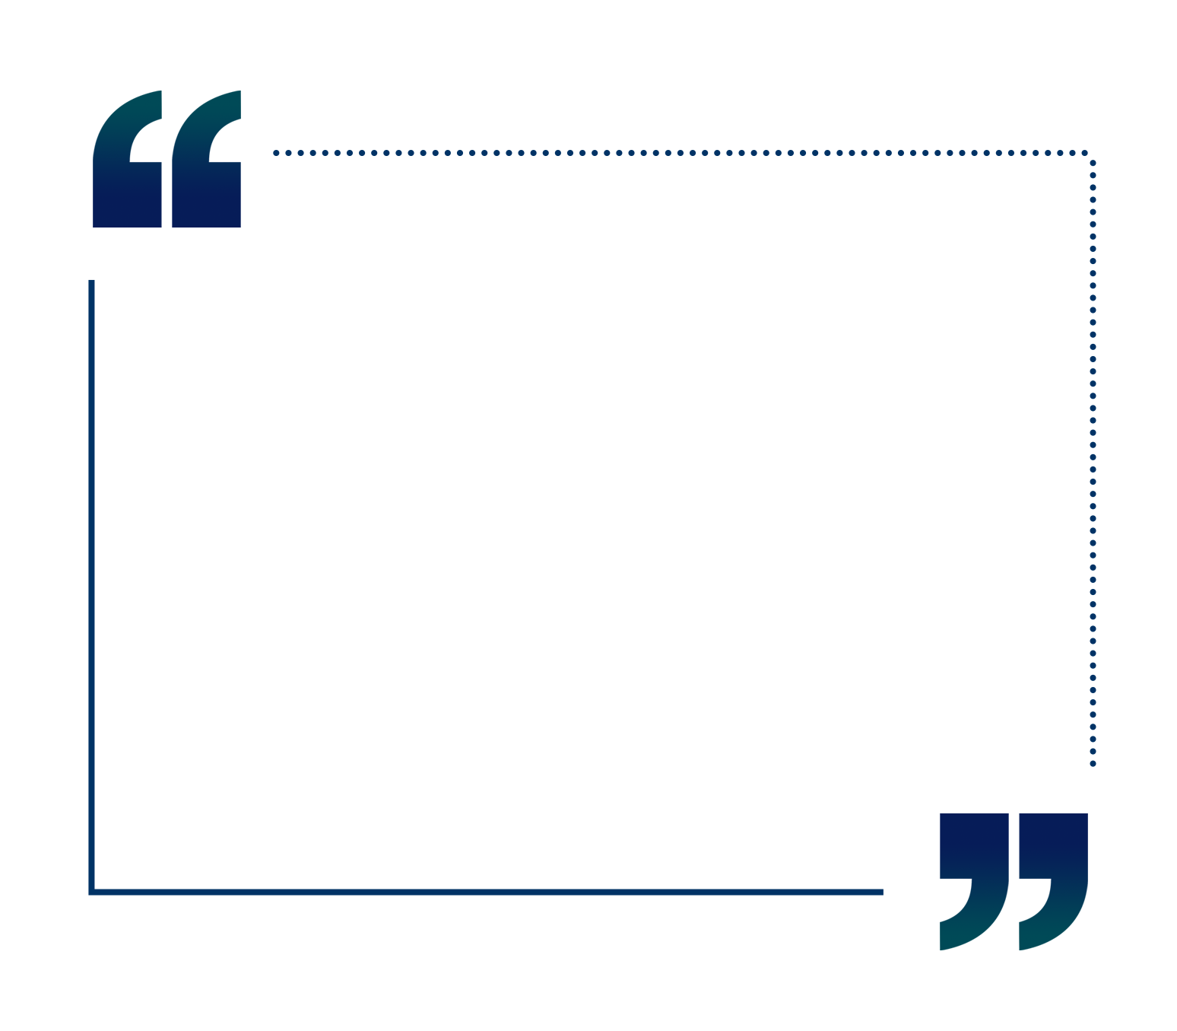
人类简史 下
堕落与咒诅
创世记1-3章
第6课

Slide 2


我从哪里来？
到这个世界来做什么？
死后去哪里？
Notes:
这一课我们要接续讲完人类简史的后半部分。我们先简单复习一下第1 课所学的知识。 在第1 课，我们探讨了哲学的三大命题：我从哪里来？到这个世界来做 什么？死后又要去哪里？现在你最起码应该能回答第一个问题——人类 从哪里来的呢？（老师邀请学生们作答）
答案是：人是上帝直接创造的，上帝在创造周的第六天造了人。

Slide 3
疑问增多：
如果人类是被一位慈爱的上帝创造的，
为什么他会允许世上有痛苦？
上帝因为亚当的罪而咒诅全世界，
这对其他人公平吗？
上帝为什么要造分别善恶树呢？
……
Notes:
1.1. 大部分青少年可能有过的疑问
之前的课程中我们确认了上帝的存在和他完美的创造，但现今的世界充 满了痛苦，甚至是杀戮和死亡，很多人会问：
如果人类是被一位慈爱的上帝创造的，为什么他会容许世上有痛苦？有 人说痛苦是源于罪，但最先犯罪的是亚当一人，那上帝因为亚当的罪而 咒诅全世界，这对其他人公平吗？还有，上帝为什么要造分别善恶树呢？ 等等。
这些问题可能你现在还不知道答案，不过上完这一课，你就会知道了。

Slide 4
学习内容：
一．人类简史
  1. 创造
  2. 堕落
  3. 咒诅
Notes:
这一课我们着重探讨人类的堕落和因堕落而带来的咒诅。

Slide 5
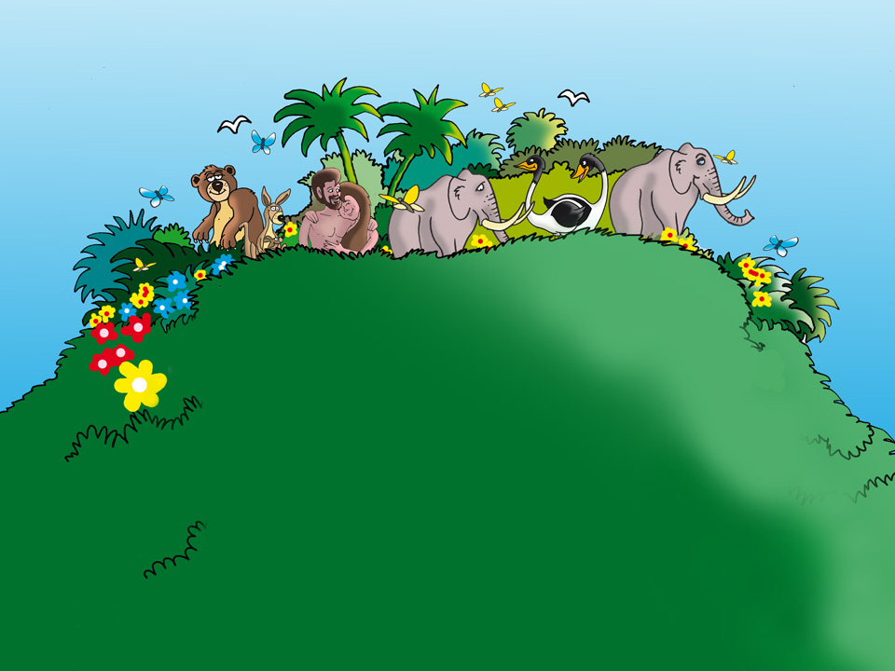
伊甸园里，神起初创造的一切甚好！
只有一件事不能做！
创世记 2:16 耶和华神吩咐他说：“园中各样树上的果子，你可以随意吃；17只是分别善恶树上的果子，你不可吃，因为你吃的日子必定死！”
Notes:
2.人类简史——堕落
2.1. 神的命令是什么？是否合理？
神所创造的一切都甚好，伊甸园的生活太平又安稳，那上帝又给了亚当和 夏娃什么要求呢？(P击） 创世记2:16 告诉我们：耶和华神吩咐他说：“园 中各样树上的果子，你可以随意吃；17 只是分别善恶树上的果子，你不 可吃，因为你吃的日子必定死！”伊甸园里的果子应有尽有，果树的种 类各不相同；亚当和夏娃唯一不能吃的是：分别善恶树上的果子。面对 这唯一的命令，他们有没有遵守呢？

Slide 6
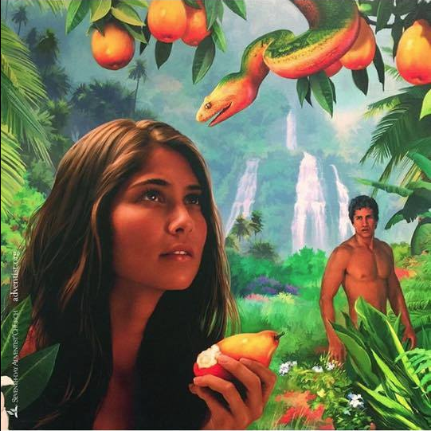
他们做到了吗？
创世记3:6
於是女人见那棵树的果子好作食物，也悦人的眼目，且是可喜爱的，能使人有智慧，就摘下果子来吃了，又给她丈夫，她丈夫也吃了。
Notes:
继续来看创世记3:6於是女人见那棵树的果子好作食物，也悦人的眼目， 且是可喜爱的，能使人有智慧，就摘下果子来吃了，又给她丈夫，她丈 夫也吃了。他们没有遵守，两个人都吃了。

Slide 7
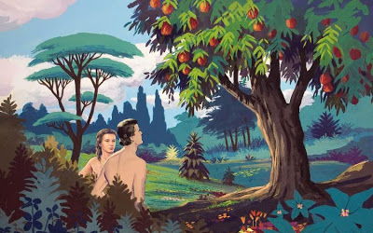
神为什么创造分别善恶树？
Notes:
有人可能会问：“上帝是无所不知的，他应该早就知道亚当和夏娃会违 背这个命令，为什么还要造分别善恶树呢？”

Slide 8

爸爸给自己16岁的孩子
一笔钱让他自由支配
Notes:
这个问题的性质就相当于：爸爸给自己16岁的孩子一笔钱让他自由支配， 只是这笔钱不可用于参与任何有赌博性质的活动。爸爸也提前和孩子立下规则：如果孩子违规花钱，那就不再有自己支配零花钱的自由。爸爸 也明知孩子会有乱花钱的可能性，但为了让孩子学会在适当的范围内合 理管理小笔的金钱以避免将来更大的危险，并让孩子学会对自己的行为 负责，这样的冒险和训练却是必须的。而当孩子真的违背时，出于爱， 爸爸就照着提前所定的规则，不再给这个孩子支配零花钱的自由。所以 问题的关键不在于爸爸的合理规则，而在于孩子的实际选择。

Slide 9
神为什么创造分别善恶树？
答：神想给亚当和夏娃一个自由表达爱和顺服的机会。
Notes:
2.2.为什么设立善恶之树？
那神为什么要造分别善恶树呢？回答是：神想给亚当和夏娃一个自由表 达他们爱神和顺服神的机会。神就是爱，他出于爱而造人，因而人活着 自然就是要去爱，首先是要爱造他的神，其次是要爱神所造的人。

Slide 10
神就是爱
马可福音12:30
“你要尽心、尽性、尽意、
尽力爱主你的神。
31其次就是说：‘要爱人如己。’
再没有比这两条诫命更大的了。”
Notes:
耶稣在马可福音12:30-31说“你要尽心，尽性，尽意，尽力爱主你的神。’ 其次就是说：‘要爱人如己。’”但真实的爱不能出于勉强，而是要发 自内心的。敷衍的爱让人感到生气；做作的爱让人不舒服；总之勉强的 爱就是不幸福。

Slide 11

真实的爱不能出于勉强
这样的爱，人宁愿不要！
Notes:
那也是为什么尽管人渴望爱，却不会发明一部整天说“我爱你”的机器人。 （P击）因为哪怕它从早到晚用各种语气说出“我爱你”，人也不会觉得被爱， 因为它不过是在按照人类预先设定的程序，例行公事地“爱”，它的“爱” 是被人类“勉强”的，是机械式的。这样的爱，人宁愿不要！

Slide 12
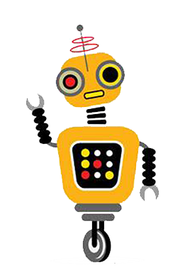
常见问题
如果连人都不要机械式的爱，难道神会勉强人爱他吗？
如果神没有造分别善恶树，那么人就不会犯罪；也不会不爱神，不是吗？
Notes:
如果连人都不要机械式的爱，难道神会勉强人爱他吗？不，上帝对于强 迫人去爱他和顺服他毫无兴趣。所以他没有把人造成机器人，而是赋予 他们自我意识和自由选择，让他们既可以真实地表达爱与不爱，也能自 由地选择顺服和违背。
（P击）有人曾说：“如果神没有造分别善恶树，那么人就不会犯罪；也不会 不爱神，不是吗？”回答是：“似乎有道理，但这也等同于说神要创造 机器人才好，因为机器人没有自由，它不会犯罪，也不会不爱。”但若 是那样，人就不是人了。其实，在伊甸园里要什么果子就有什么果子， 神只让亚当和夏娃不吃其中一棵树上的果子，这个举动只需要一点点的 爱和一点点的顺服就能办到。但亚当和夏娃为什么偏偏吃了那一棵树上 的果子呢？因为他们有选择的自由；而且他们使用这个自由选择了不顺 服和不爱神。当然，真正的自由意味着真正的责任；而真正的选择也意 味着真正的后果。

Slide 13
人类简史
1. 创造
2. 堕落
3. 咒诅
问：按圣经，人活着是为了什么？
答：人活着是为了爱神和爱人！
马可福音12:30耶稣说：“你要尽心，尽性，尽意，尽力爱主你的神。’31其次就是说：‘要爱人如己。’”
Notes:
到此为止，人类简史的第二部分就讨论完了，请问你是否可以回答“按 照圣经，人活着是为了什么？”这个问题？ （P击）答案是：人活着是为了爱 神和爱人！耶稣在马可福音 12:30-31 说：“你要尽心，尽性，尽意，尽 力爱主你的神。’其次就是说：‘要爱人如己。’”
因为人活着是为了爱神和爱人，所以他们有选择爱或不爱的自由，也有 选择顺服和悖逆的自由。因此当亚当和夏娃选择不顺服神时，他们也同 时选择了不顺服神带来的后果。

Slide 14
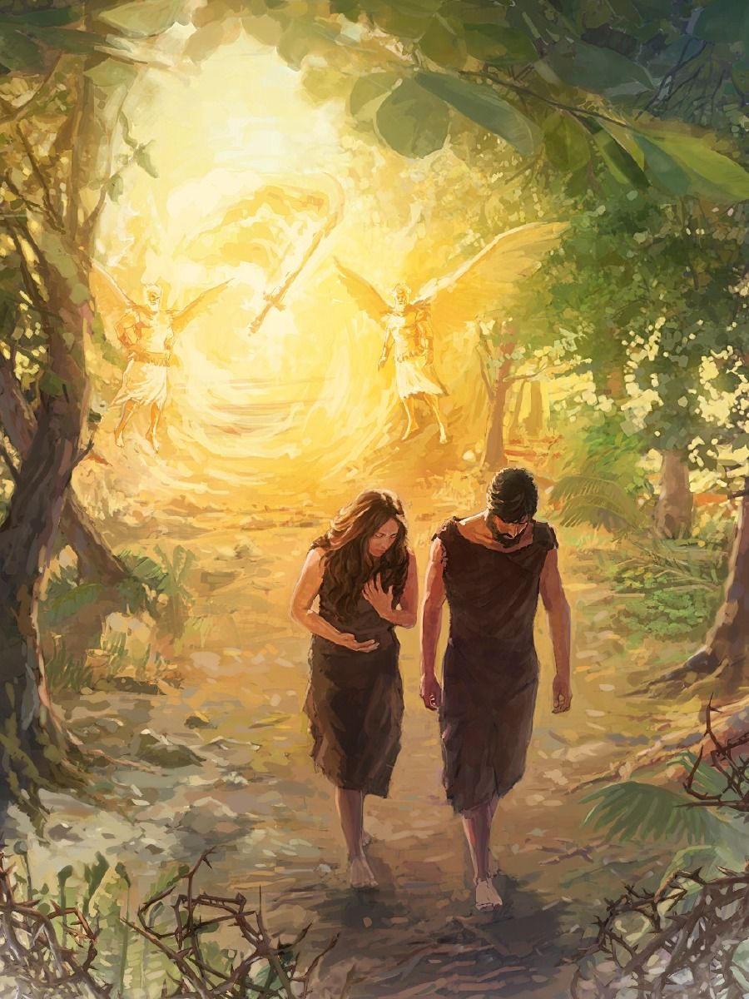
后果是什么？
创世记 3:17 又对亚当说：“你既
听从妻子的话，吃了我所吩咐你
不可吃的那树上的果子，地必为你的缘故受咒诅；你必终身劳苦，才能从地里得吃的。18地必给你长出荆棘和蒺藜来；你也要吃田间的菜蔬。19你必汗流满面，才得糊口，直到你归了土，因为你是从土而出的。你本是尘土，仍要归於尘土。”
Notes:
创世记 3:17 又对亚当说：“你既听从妻子的话，吃了我所吩咐你不可吃 的那树上的果子，地必为你的缘故受咒诅；你必终身劳苦，才能从地里 得吃的。18 地必给你长出荆棘和蒺藜来；你也要吃田间的菜蔬。19 你必 汗流满面，才得糊口，直到你归了土，因为你是从土而出的。你本是尘土， 仍要归於尘土。”在神起初所创造的时候，伊甸园一切都甚好，但因为 亚当和夏娃的违背，他们惬意安舒的日子从此画上了句号。
3.人类简史——咒诅
（P击）“17 地必为你的缘故受咒诅……18 地必给你长出荆棘和蒺藜”这里 的“地”指的是整个物质世界。因为咒诅，整个地球从此有了根本性的 转变。大气层遭到破坏，严寒酷暑等各种极端的天气开始出现，随之而 来的还有各种地质灾害，例如：

Slide 15
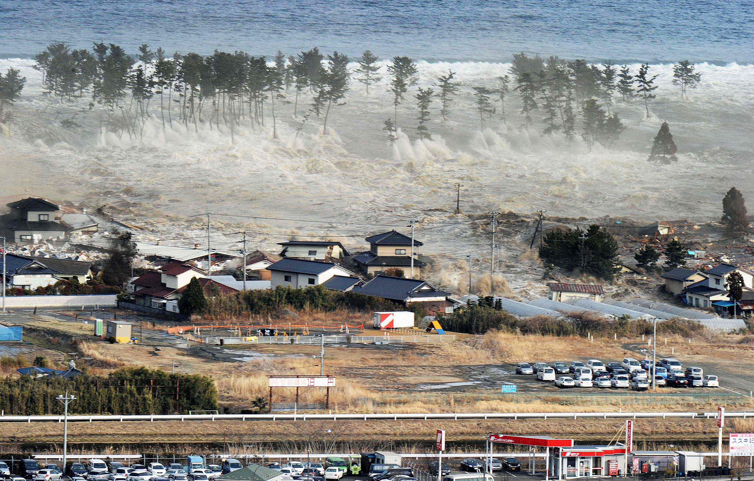
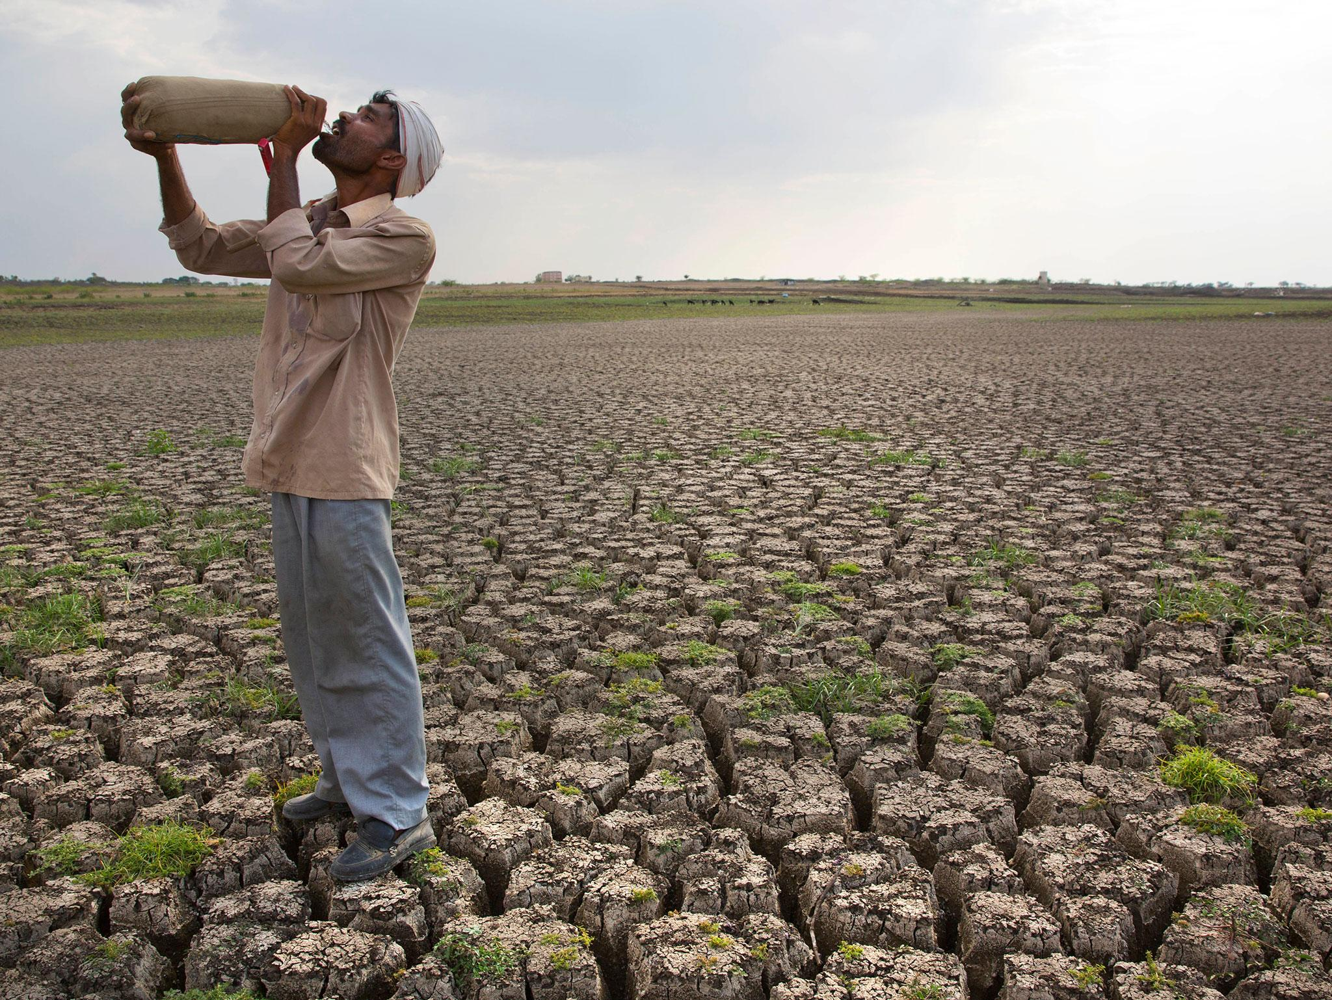
地被咒诅：
海啸 & 旱灾
Notes:
海啸、旱灾等。因此，生活在地球的人类也备受其害。

Slide 16
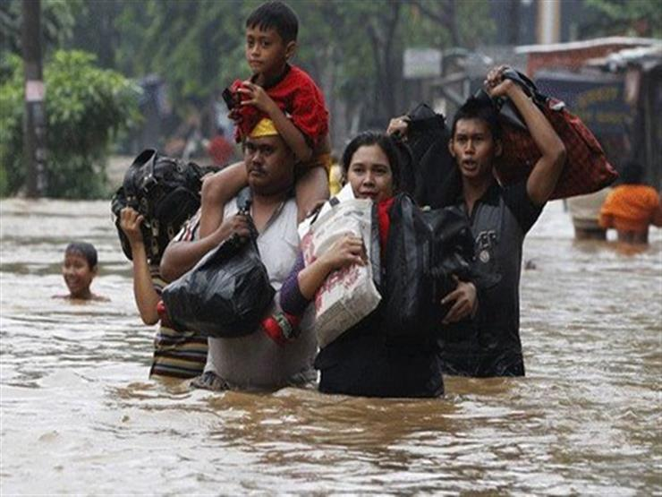
地被咒诅：
旱灾 & 洪灾
Notes:
因为旱灾或洪涝，辛苦劳作的农民可能一年到头颗粒无收，

Slide 17
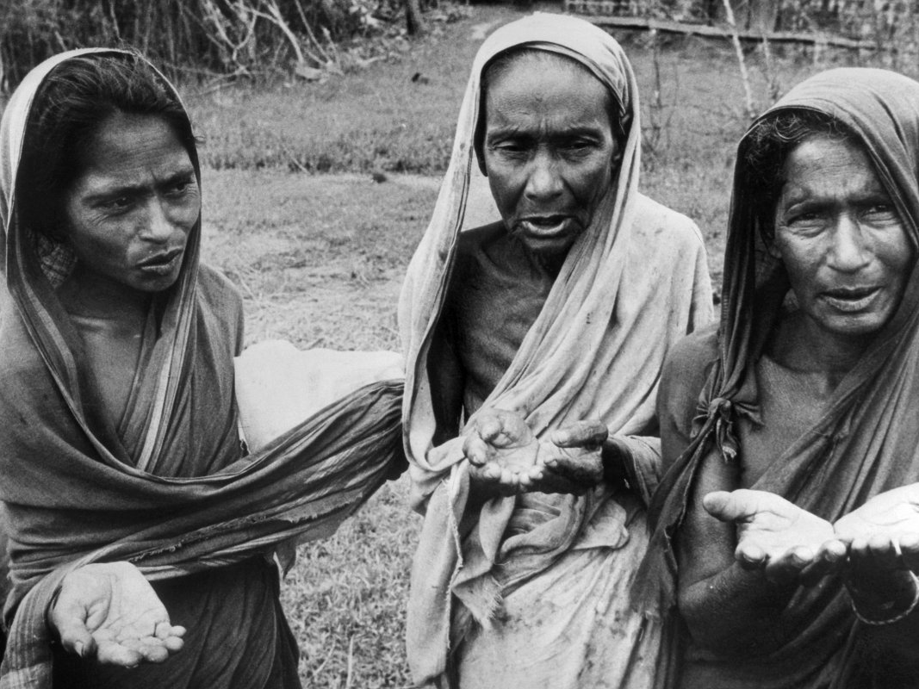

饥饿
穷困
Notes:
最后只得忍饥挨饿、穷困潦倒。

Slide 18
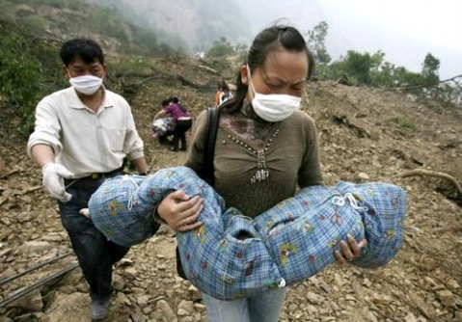
因地震
丧子
Notes:
因为地震或海啸，许多母亲在霎那间痛失自己心爱的孩子，

Slide 19
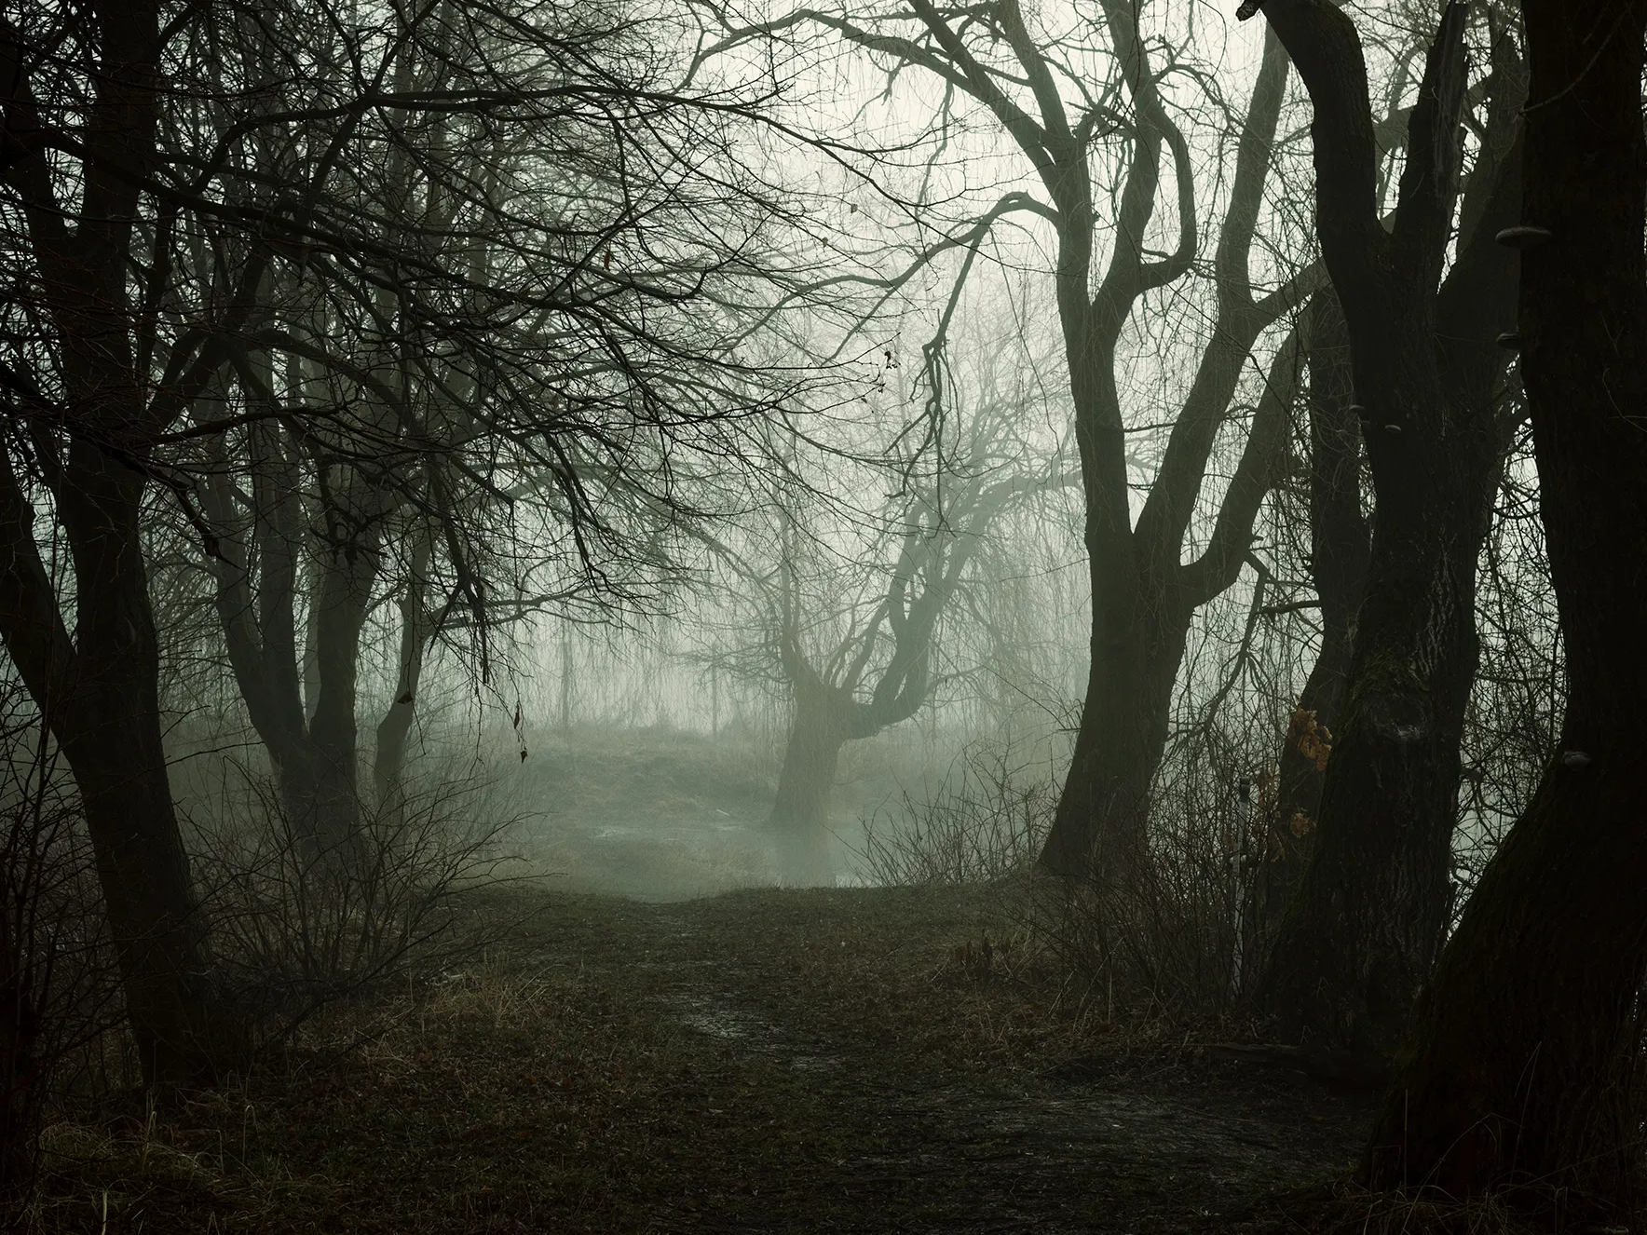
痛苦的根源：
地被咒诅！
Notes:
这些痛苦的根源都是：“地被咒诅”！这些痛苦虽令人心痛，但我们还 要清楚：这不是世界原本的样子，而是因罪被咒诅后的样子。

Slide 20
一．人类简史
1. 创造
2. 堕落
3. 咒诅
因为亚当的罪而咒诅全世界，
这对其他人公平吗？
Notes:
3.1. 因一人犯罪而咒诅全世界是否公平？
有人可能会问：“因为亚当的罪而咒诅全世界，这对其他世人公平吗？” 这是一个很好的问题。如果因为一个人的罪而惩罚另外一个人，那的确 是不公平。但那是神对于世界的咒诅并不是对罪的惩罚，而是罪所导致 的后果。这怎么理解呢？

Slide 21
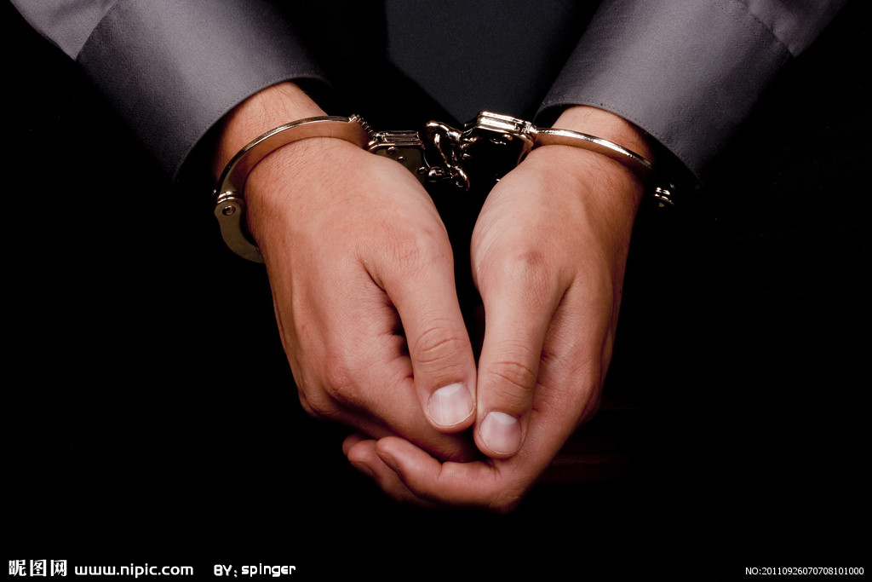
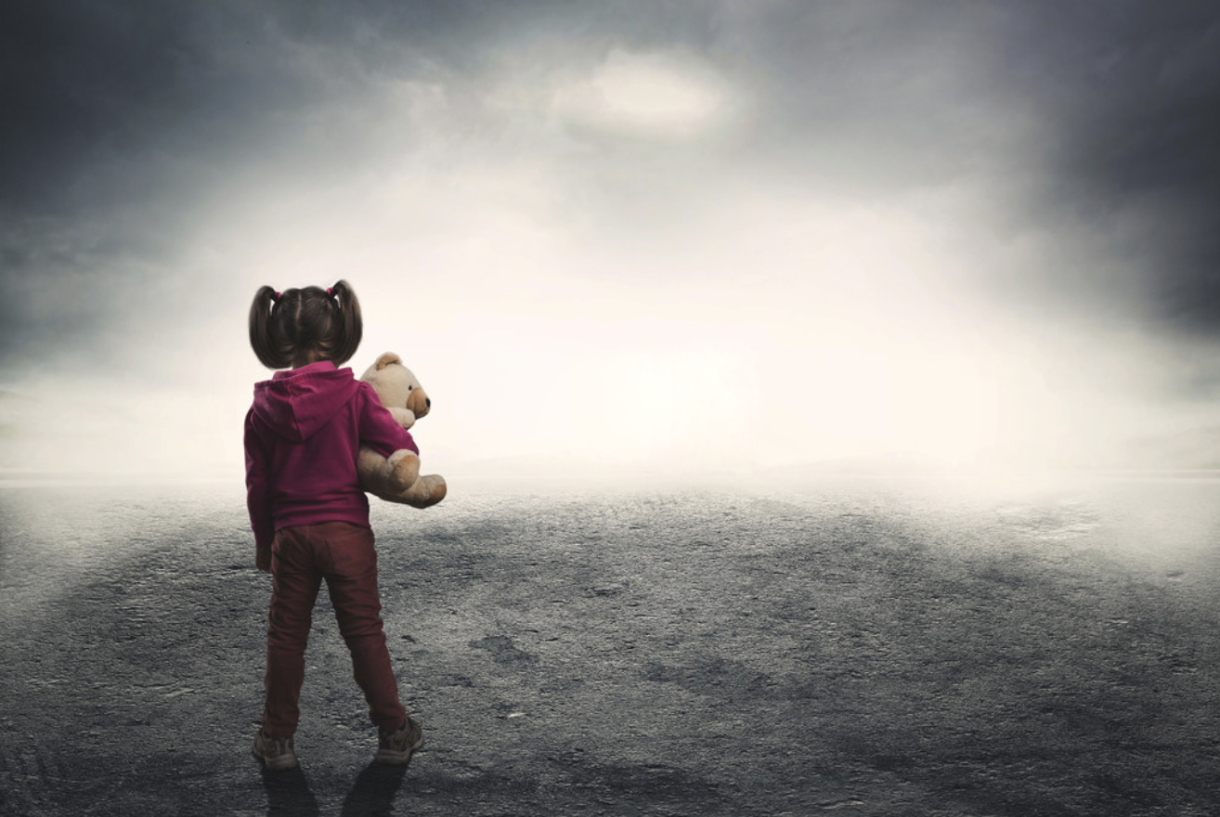
父亲犯罪
对孩子的影响
父亲因偷盗被捕入狱
孩子被父亲的行为影响
Notes:
以一个家庭为例，如果一个父亲决定靠偷窃为生，从而被警察抓进监狱， 那么这位父亲的选择带给他孩子们的后果可能是：被邻舍批评指责、自 尊心低下、经受贫穷、甚至是辍学等；但他的孩子们不用承担父亲偷窃 罪而导致的惩罚：被关进监狱。

Slide 22
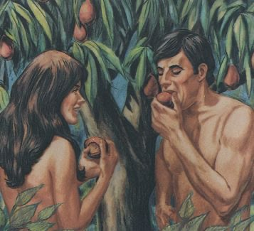
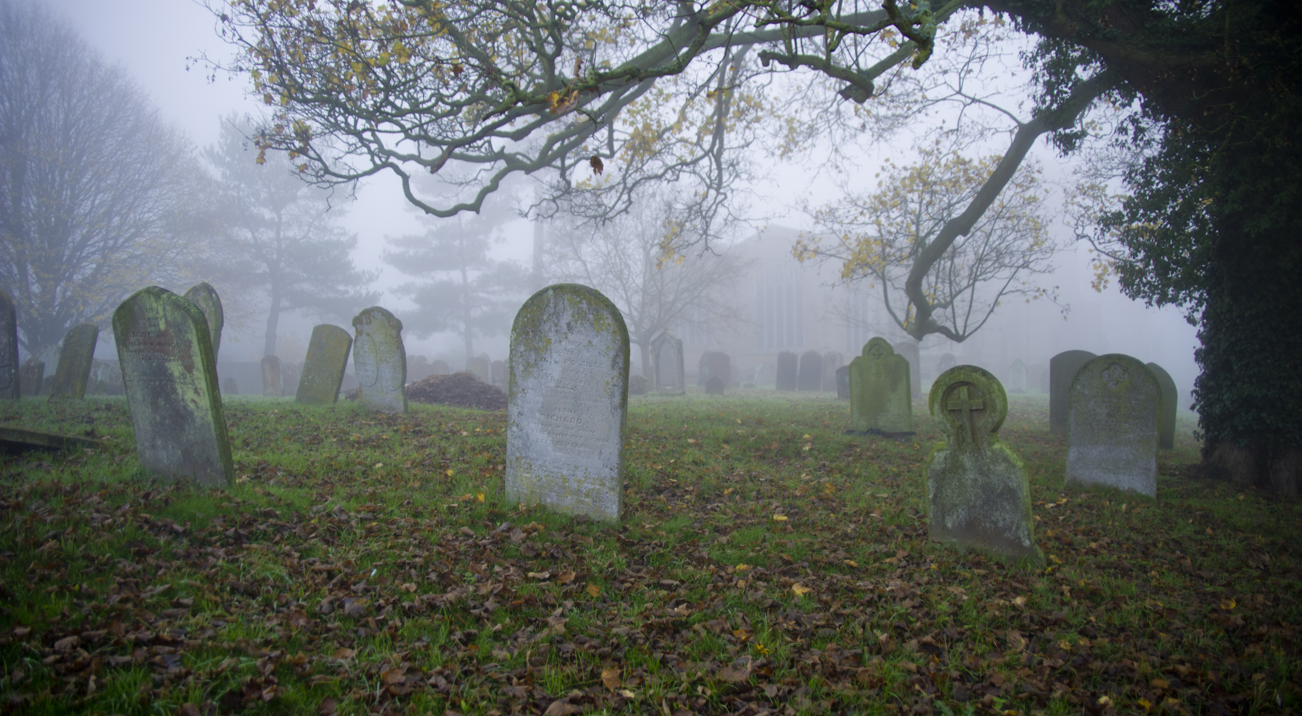
始祖犯罪
对全地的影响
始祖犯罪
全地受咒诅
Notes:
正如一个父亲的选择会不可避免地影响到他所有的孩子，同样亚当的选 择也会影响到他的所有后代，导致他们从此生活在一个受咒诅的地球上。 但这个咒诅是亚当犯罪的后果，却不是对亚当犯罪的惩罚。上帝明说他会按照各人的行为审判各人，所以全人类中没有一个人会因为亚当的罪 而下地狱。

Slide 23
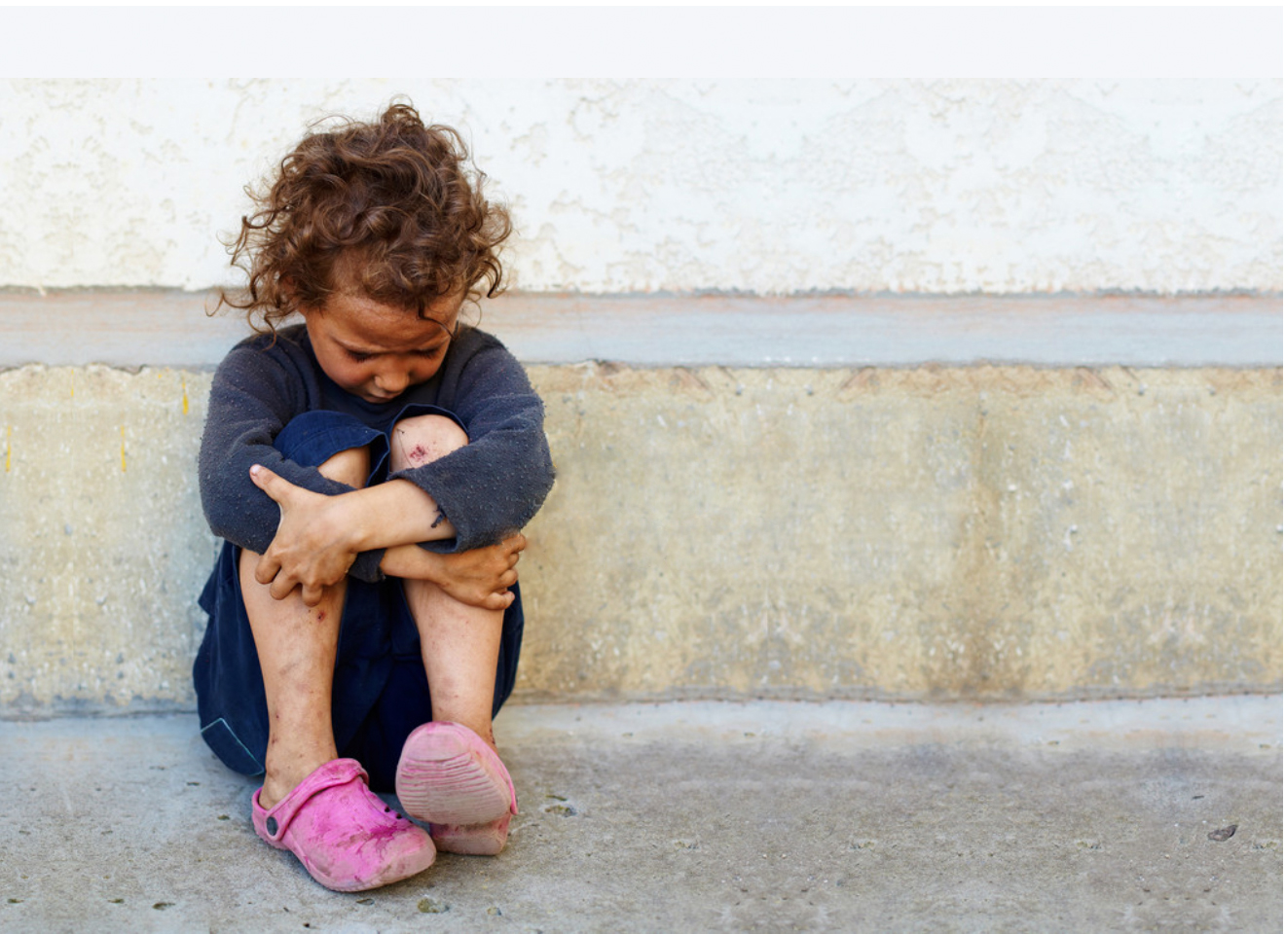
这公平吗？
“我什么都没做，让我因我爸爸的偷窃罪，而一辈子被人瞧不起、被赶出校门，这公平吗？”
Notes:
常见的情况是：当父亲的选择带给孩子不良影响时，有些孩子会理直气 壮地问：“我什么都没做，让我因我父亲的偷窃罪而一辈子被人瞧不起、 被赶出校门，这公平吗？”这样的质问看似有理，但实际是有失偏颇的。 因为同一位父亲的其他选择也带给孩子许多积极的影响，如果把一碗水 端平，我们也还要问：

Slide 24

这公平吗？
“我什么都没做，但我爸爸白白供应我的吃、喝、住、行，而使我平安地活到现在，这公平吗？”
Notes:
“我什么都没做，但因我父亲多年白白地供应我的吃、喝、住、行而使 我平安地活到现在，这公平吗？”所以当我们在质问公平时，不能单单 着眼于对自己不利的方面，也要看看自己已经享有的许多有利条件。当 我们这样来看问题时，就会发现我们原来理所当然接受的许多恩惠其实 也是我们不配得的。当然今生的得失并不是那么重要，最关键的是在永 恒中的你是在地狱还是在天堂度过。
3.2. 永生和永死是什么？
虽然这个地球已经不再是美好的伊甸园，但好消息是：

Slide 25
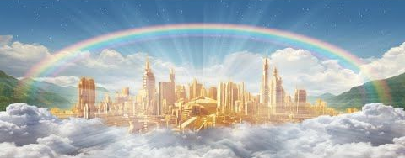
将来不是这样！
启示录 21:1 我又看见一个新天新地；因为先前的天地已经过去了，4 神要擦去他们一切的眼泪；不再有死亡，也不再有悲哀、哭号、疼痛，因为以前的事都过去了。”5 坐宝座的说：“看哪，我将一切都更新了！”
Notes:
将来不是这样，现在这所有的痛苦将来都会有一个彻底的终结！因为， 上帝将要把一切都更新。 启示录 21:1 我又看见一个新天新地；因为 先前的天地已经过去了，4 神要擦去他们一切的眼泪；不再有死亡，也 不再有悲哀、哭号、疼痛，因为以前的事都过去了。”5 坐宝座的说：“看 哪，我将一切都更新了！”
如果你认识神，那么这些经文所描述的就是你的将来：你要进入新天新 地，在那里一切都被更新，没有眼泪和悲哀，也不再有疼痛和哭号！因此， 哪怕你现在心里有痛苦，家里有难题，外面有各种压力，但你也可以存 着盼望去坚持和忍耐，因为有一天这一切都会结束，等候你的是永远的 平安和喜乐、荣耀和光明。
但如果你不认识神，那么等候你的将是完全另外一幅景象：

Slide 26
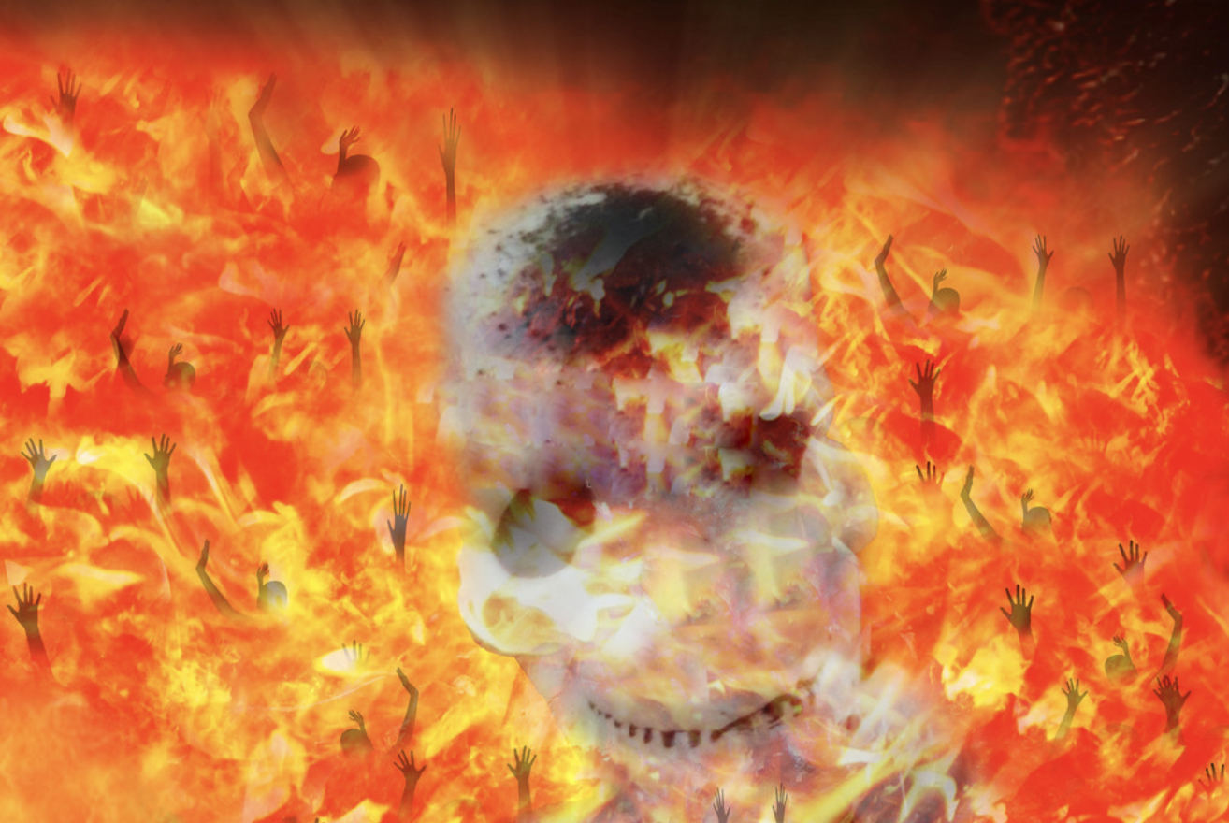
将来不是这样！
启示录20:12我又看见死了的人，无论大小，都站在宝座前：案卷展开了……死了的人，都凭著这些案卷所
记载的，照他们所行的受审判。15若有人名字没记在生命册上，他就被扔在火湖里。10……他们必昼夜受痛苦，直到永永远远。
Notes:
启示录 20:12 我又看见死了的人，无论大小，都站在宝座前：案卷展开 了……死了的人，都凭著这些案卷所记载的，照他们所行的受审判。15 若有人名字没记在生命册上，他就被扔在火湖里。
启示录 20:10……他们必昼夜受痛苦，直到永永远远。
这些经文告诉我们地狱是真实存在的，也是存到永远的。这世界虽然痛苦， 但人还能有喘息的时间和缓解痛苦的机会；但若在地狱，那痛苦却是分 秒不间断，且持续到永远的。

Slide 27
人死了就解脱了？
Notes:
有人错误地以为人死了就解脱了，甚至还有些人因为受不了现在的痛苦就自寻短见。人死了就真的解脱了吗？

Slide 28
NO！
不！
死后且有审判！
Notes:
不！他一结束自己的生命，就马上进入更可怕的永恒的痛苦中。因为死 后且有审判。而且他一到地狱，就连悔改的机会都没有了。所以如果你 感觉到痛苦，最好的办法是现在悔改相信耶稣。这样，你可以保证将来 不会这么痛苦！

Slide 29
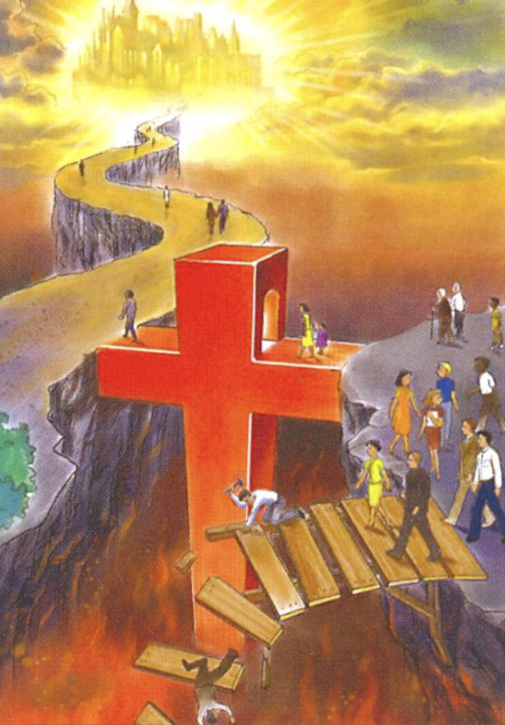
人死后去哪里？
答：人死后要回到神那里受审判！
Notes:
好吧，人类简史的第三部分到此就讨论完了，请问你现在是否可以回答“按 照圣经，人死后会到哪里去”这个问题？ 答案是：人死后要回到神那 里受审判。

Slide 30
学习内容：
人类简史
  1. 创造
  2. 堕落
  3. 咒诅
Notes:
人类简史的三个板块：创造、堕落和咒诅到此就学完了，现在让我们通 过几道题目来验收一下我们的学习成果。
一、选词填空

Slide 31
一、选词填空
痛苦、创造、咒诅、犯罪、甚好
通过研读人类史，我们看到上帝
了所有生物，上帝所造的一切都 。但是后来人 ，才导致
地被 ，使得全世界呈现出 的
光景。
创造
甚好
犯罪
咒诅
痛苦
Notes:
现在请大家将这些词语（痛苦、创造、咒诅、犯罪、甚好）填写在正确 的空格上，得出本课的结论：通过研读人类史，我们看到上帝 创造了 所有生物，上帝所造的一切都 甚好。但是后来人 犯罪，才导致地 被 咒诅，使得全世界呈现出 痛苦的光景。 在学习人类简史的过程中，我们也找到了 5 个重要问题的答案。我们一 个一个来讨论：
二、讨论题

Slide 32
二、讨论题
1.上帝会用“进化”创造世界吗？为什么？
答：不会，因为创造论和进化论最少有四个矛盾： （1） 罪和死的顺序相反
（2） 生命起源的形式不同
（3） 万物出现的顺序不同
（4） 万物出现的时长不同
Notes:
1. 上帝会用“进化”创造这个世界吗？为什么？
不会，因为创造论和进化论最少有四个矛盾：
（1） 罪和死的顺序相反
（2） 生命起源的形式不同
（3） 万物出现的顺序不同
（4） 万物出现的时长不同

Slide 33
二、讨论题
2.上帝为什么要造分别善恶树？
答：神想给亚当和夏娃一个自由表达他们爱神和顺服神的机会。
Notes:
2. 上帝为什么要造分别善恶树？
（P击）神想给亚当和夏娃一个自由表达他们爱神和顺服神的机会。

Slide 34
二、讨论题
3.上帝因为亚当的罪而咒诅全世界，为什么这对其他人并没有不公平？
答：因为咒诅不是对亚当所犯之罪的惩罚，而是他犯罪带来的后果。
Notes:
3. 因为亚当的罪而咒诅全世界，为什么这对其他人并没有不公平？
（P击）因为咒诅不是对亚当所犯之罪的惩罚，而是他犯罪带来的后果。

Slide 35
二、讨论题
4. 为什么世界有这么多痛苦？
答：因为这个地球已经不再是伊甸园，而是一个被咒诅的地方。
Notes:
4. 为什么世界有这么多痛苦？
（P击）因为这个地球已经不再是伊甸园，而是一个被咒诅的地方。

Slide 36
二、讨论题
5. 人死后的结局在哪里？
答：人死后会回到神那里，结局要么在永生的天堂，要么在永死的地狱。
Notes:
5. 人死后的结局在哪里？
（P击）人死后会回到神那里，结局要么是在永生的天堂，要么是在永死的地 狱。

Slide 37
人类简史
人生三大问
（1）人从哪里来？
（2）人活着是为什么？
（3）人死后会去哪里？
人是上帝直接创造而来的。
人活着是为了爱神和爱人！
人死后要回到神那里交账。
Notes:
三、思考题：圣经就人生三大问给出了什么回答？
人从哪里来？(P击） 人是上帝直接创造而来的。
人活着是为什么？（P击） 人活着是为了爱神和爱人！
人死后会去哪里？ （P击）人死后要回到神那里交账。 当然，你可能还会有其他疑问，我们从下一节课开始会探讨科学证据， 你将会发现这位上帝是真实存在的。

Slide 38

下节课
再见！
Notes:
祷告结束。

